Slide 1
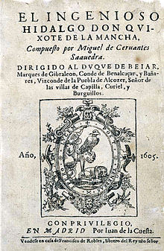
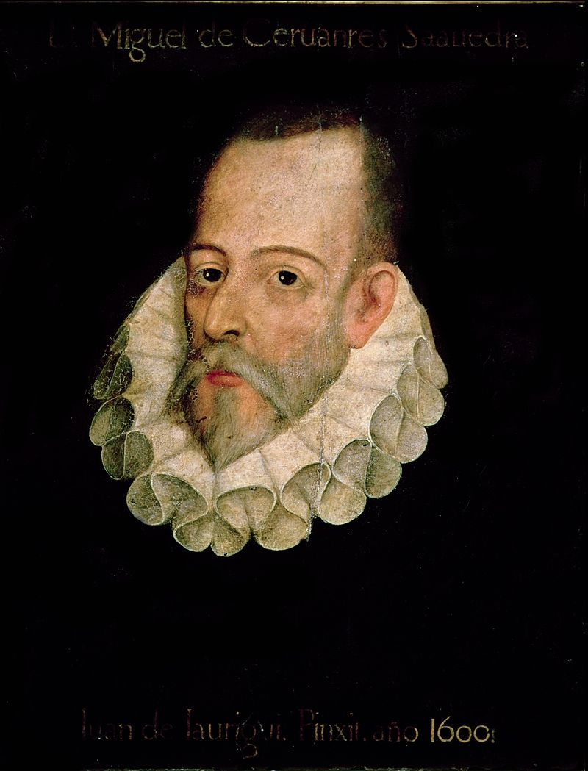
23 de abril: Día del Libro y de la Lengua
Retrato atribuído a Juan de Jaúregui y
1ª edición del Quijote (1605)
23 de abril es el Día del Libro y Día de la Lengua Española porque en ese día del año 1616 fallecía Miguel de Cervantes de Saavedra, el autor de “Don Quijote de la Mancha” ”La Galatea” y Novelas ejemplares”, icono universal como símbolo de la Lengua Española. Nació en Alcalá de Henares (Madrid), 29 de septiembre de 1547 y falleció en Madrid el 23 de abril de 1616.

Slide 2
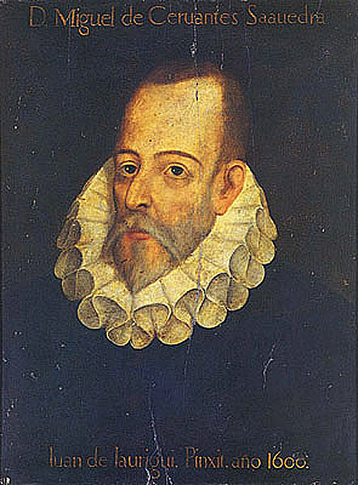
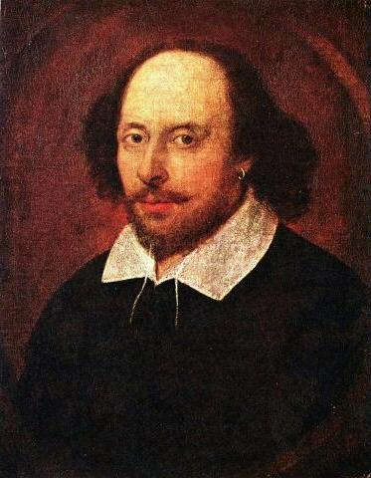
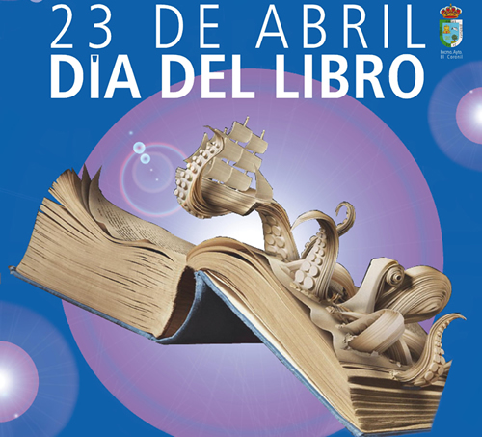
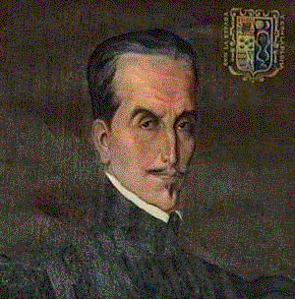
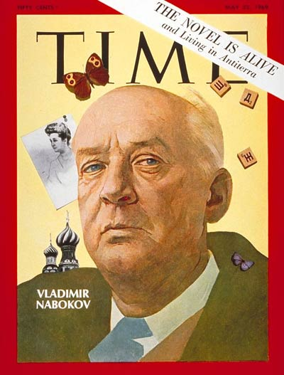
Ese mismo día y año 23 de abril de 1616, según el calendario Juliano, murió William Shakespeare en el Reino Unido y el peruano Inca Garcilaso de la Vega considerado “el primer mestizo biológico y espiritual de América“ Y en el mismo día 23 de abril pero del año 1899 Vladimir Nabokov, ruso nacionalizado estadounidense.
El Día del Idioma se celebra a partir del año 1702. En algunos países se conmemora a la vez el Día del Libro. Naciones Unidas designó en el año 2000 el 21 de febrero como el Día Internacional de la Lengua Materna.

Slide 3
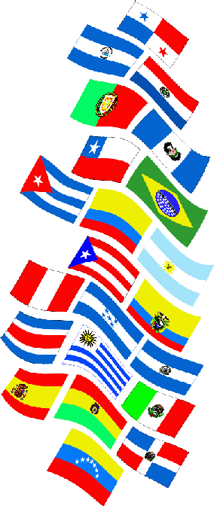
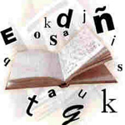
La Lengua española
1- Los caminos de la Lengua
Esta fecha del 23 de abril entendemos que es una
buena ocasión para rescatar, actualizada, una
colección de presentaciones realizadas y enviadas
hace ya unos años con esta misma portada,
y que volveremos a enviar.
Comenzamos con ésta primera sobre
“Los caminos de la Lengua”.

Slide 4
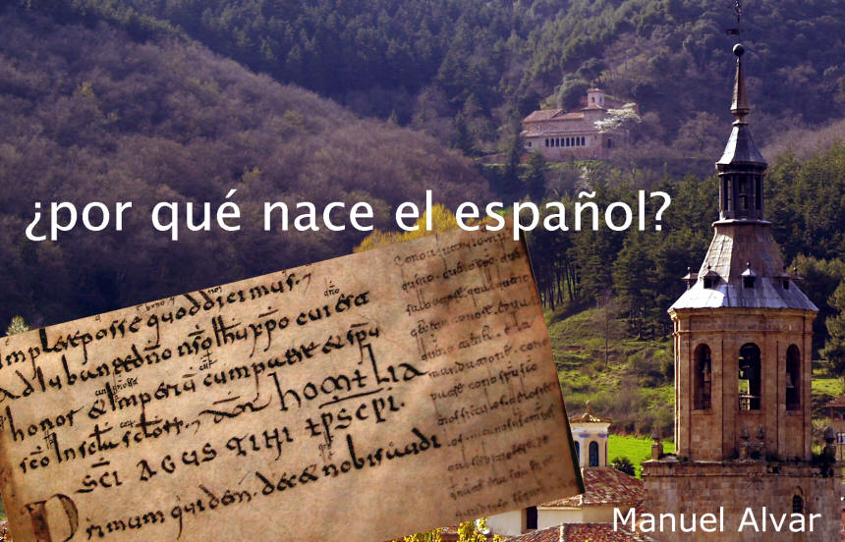
El idioma español
La segunda lengua del mundo
San Millán de la Cogolla:
Monasterios de Suso y Yuso

Slide 5
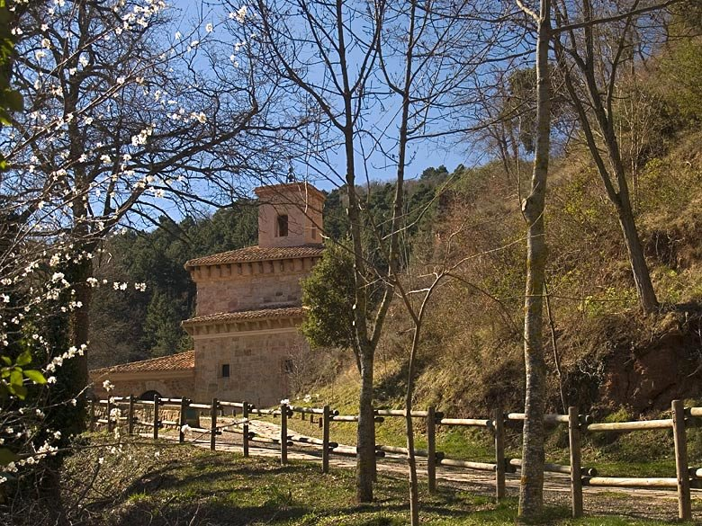
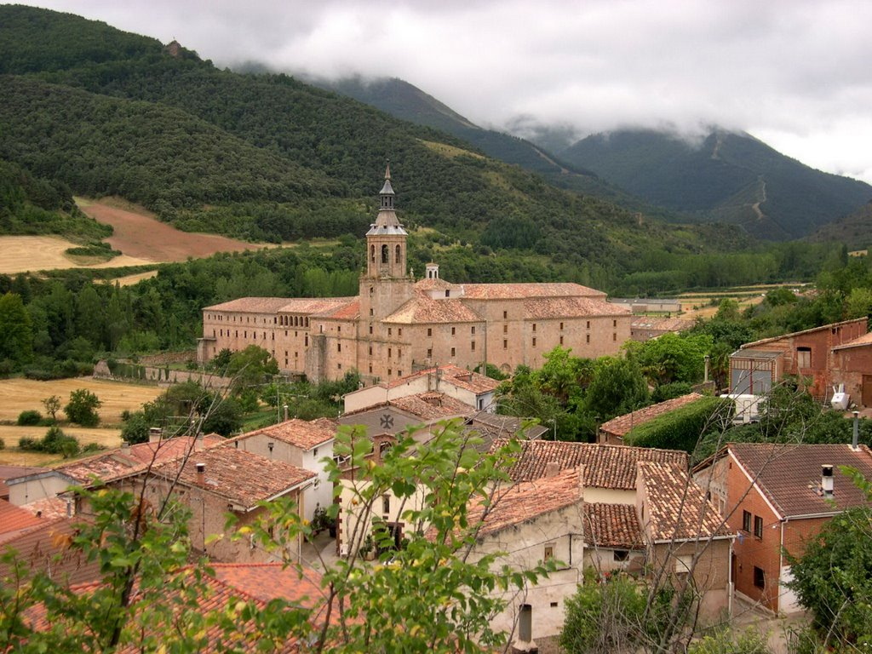
San Millán de la Cogolla (Suso y Yuso)
Los orígenes del español
Suso (arriba)
Yuso (abajo)
La pequeña localidad de San Millán de la Cogolla, en la provincia de La Rioja (España) engloba dos monasterios: San Millán de Suso (el “de arriba”) , el más antiguo y San Millán de Yuso, (el “de abajo”) más reciente. Ambos declarados Patrimonio de la Humanidad en 1997 “por razones históricas, artísticas, religiosas, lingüísticas y literarias”, situados en los orígenes de la lengua y la cultura españolas.

Slide 6
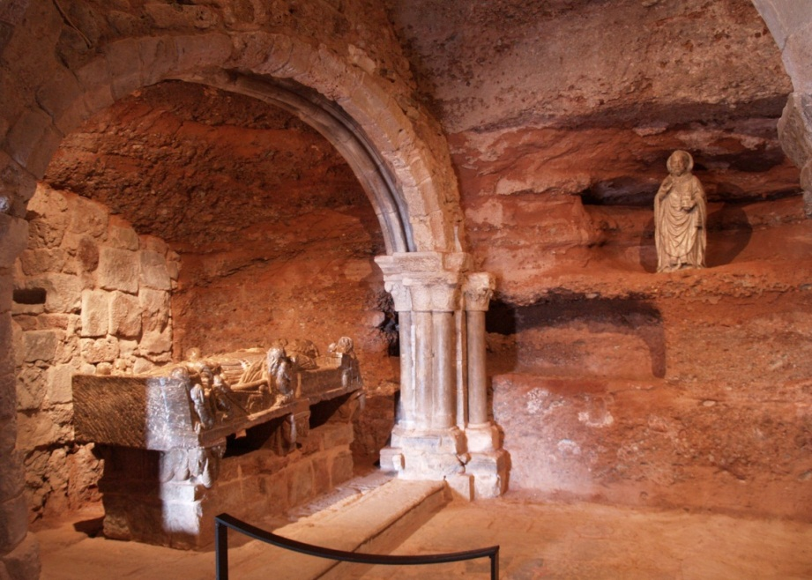
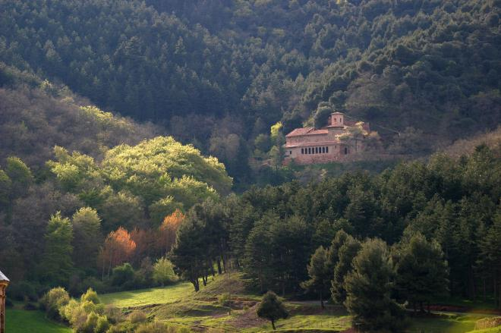
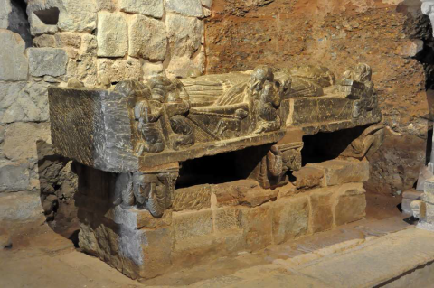
San Millán de Suso (de arriba)
Cenotafio de San Millán en el Monasterio de Suso y
Monasterio posterior
Tras la llegada de los visigodos a la Península Ibérica se retiró a este lugar apartado y recóndito el anacoreta Aemilianus (Millán, Emiliano), hijo de un pastor y natural de Vergegium, actual Berceo (La Rioja). Aquí vivió como ermitaño, en una pequeña celda donde murió en el año 574 a los 101 años y enterrado en una tumba excavada en la roca. Alrededor de ella se va formando el primer monasterio, el de San Millán de Suso a finales del siglo VI sobre el cenobio visigodo alrededor del sepulcro del eremita, 574.

Slide 7
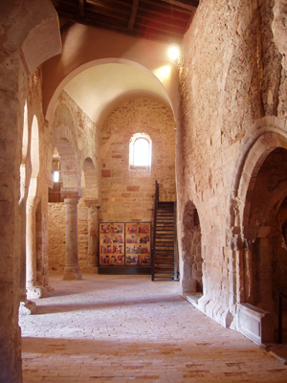
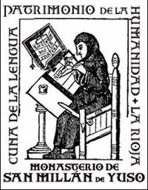
El Monasterio de Suso, el “de arriba” y más antiguo, surgió de las cuevas que habitaron los eremitas discípulos de San Millán, allá por el siglo VI. Es el principal escritorio de la Edad Media española y el marco en el que va a surgir la que hoy es la más antigua manifestación escrita de la Lengua Española.

Slide 8
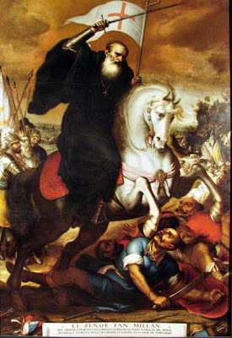
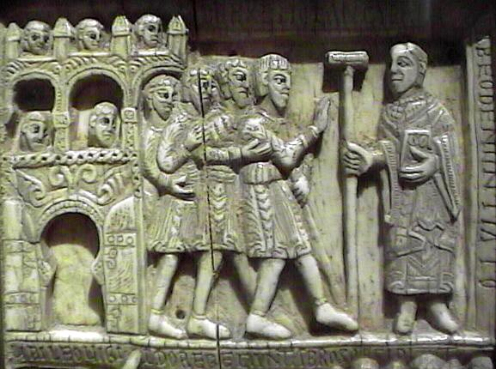
Relieve sobre la vida de San Millán siglo XI
en el relicario de san Millán
Lienzo sobre la legendaria intervención en la batalla de Simancas
Su vida es bien conocida por haber sido escrita en latín hacia el año 635 por el obispo de Zaragoza san Braulio, siendo Gonzalo de Berceo, que se educó en este monasterio, quien tradujo esta biografía del latín a versos en lengua vulgar o romance. Tras la batalla de Simancas, en el año 923 contra los musulmanes en la que San Millán aparece en defensa de los cristianos, es nombrado patrón de Castilla.

Slide 9
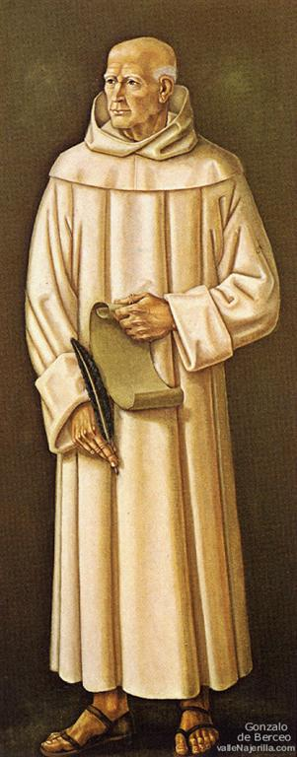
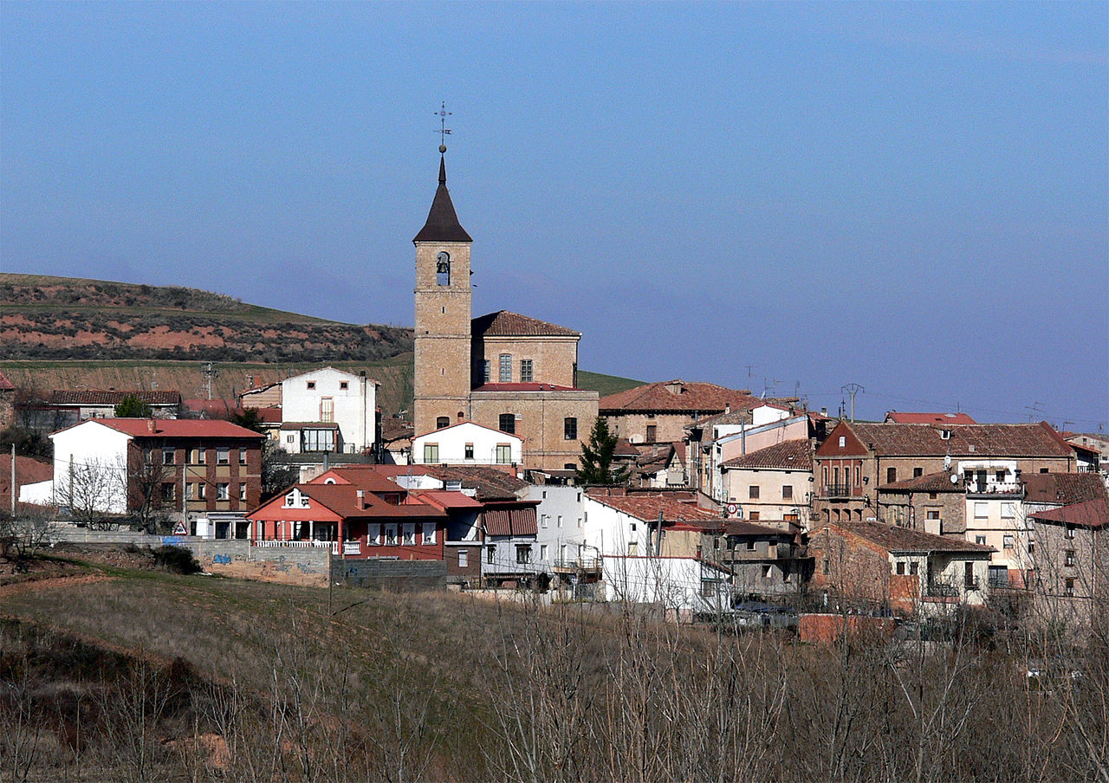
El pequeño pueblo de Berceo hoy
Gonzalo de Berceo (Berceo, La Rioja 1197 - circa 1264) es el primer poeta del idioma castellano que conocemos. Fue clérigo, aunque no monje, del monasterio de San Millán de la Cogolla ("en Sant Millán de Suso, fue de niñez criado"), en tierras de La Rioja. Llegó a ser, como clérigo secular, preste o presbítero (1237), notario y escritor.
El cuadro recrea modernamente la
imagen de Gonzalo de Berceo

Slide 10
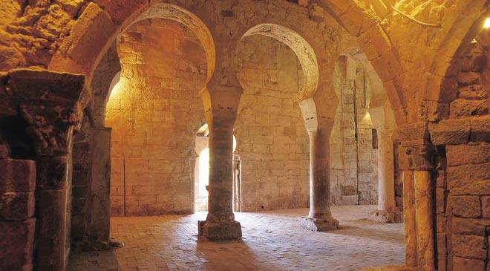
Tras la expulsión de los musulmanes con la toma de Calahorra, el Monasterio de San Millán contó con la protección de los reyes de Pamplona. En el 959 es consagrada la iglesia de Suso con la seguridad suficiente para reemprender la tarea del scriptorium o escritorio iniciado muy pronto por los monjes. Obras de esta primera época son la Vida de San Millán, el himno O magne rerum, documentos copiados con esmero a lo largo de los siglos en diversos códices.

Slide 11
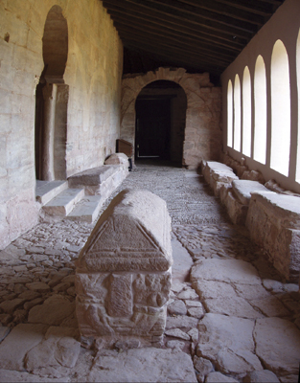
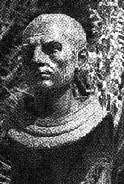
Depuró el idioma castellano creando la lengua literaria, para lo cual trasvasó numeroso vocabulario del latín (cultismos) y recurrió a fórmulas de la literatura oral tradicional y del “mester de juglaría” como se denomina a la poesía -épica o lírica- de carácter popular difundida durante la Edad Media por los juglares, que eran quienes las cantaban o recitaban para recreo de
nobles y pueblo.
Busto de Gonzalo de Berceo y sarcófagos de los siete infantes de Lara de los que habla el “Cantar de mío Cid” y que la tradición dice estar enterrados en el “portiello” del monasterio con los sarcófagos de los siete Infantes de Lara y tres reinas navarras.

Slide 12
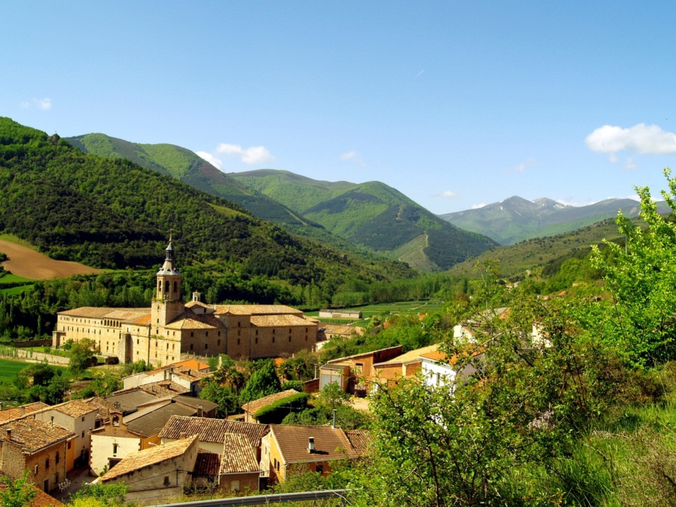
San Millán de Yuso (de abajo)
El Monasterio de San Millán de Yuso (el “de abajo”) fue mandado construir en el año 1053 por el rey García Sánchez III de Navarra (llamado “el de Nájera”). La historia de su fundación va unida a una leyenda basada en un milagro de san Millán (o Emiliano). Cuando en 574 muere Millán, a la edad de 101 años, sus discípulos lo entierran en su cueva, y alrededor de ella se va formando el primer monasterio, el de San Millán de Suso. San Braulio, arzobispo de Zaragoza, escribe su vida, cincuenta años después de muerto, que recogerá después uno de los monjes Gonzalo de Berceo.

Slide 13
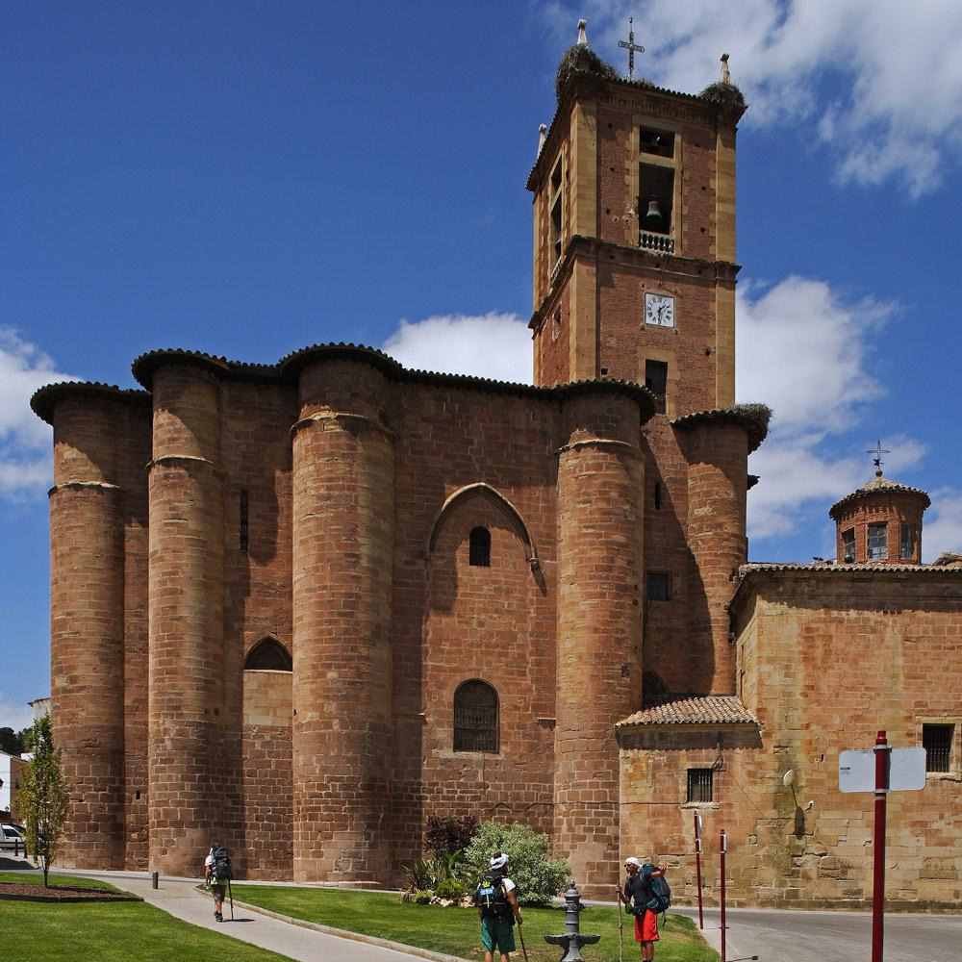
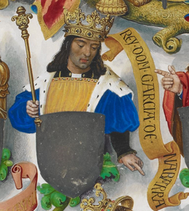
Monasterio Sta. María la Real de Nájera
y el rey García Sánchez III
El rey García Sánchez III, gran devoto de San Millán, acababa de fundar el gran monasterio de Santa María la Real de Nájera, ciudad Corte del reino de Navarra que fue panteón de los reyes del reino de Nájera-Pamplona, antecesor del reino de Navarra y quiso llevarse allí los restos mortales del Santo, enterrados en el monasterio de San Millán de Suso. El 29 de mayo de 1053 colocaron los restos del Santo en una carreta tirada por bueyes y emprendieron el viaje, con gran descontento de los monjes desolados por la pérdida de su patrono.

Slide 14
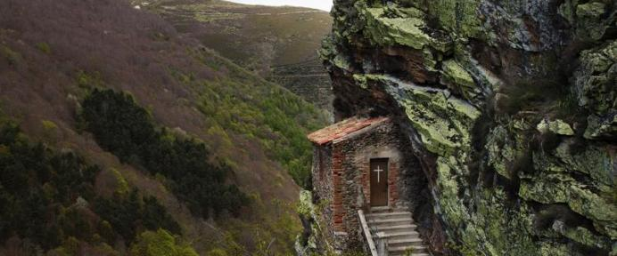
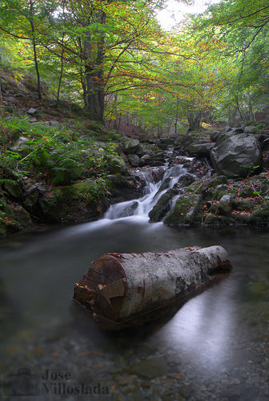
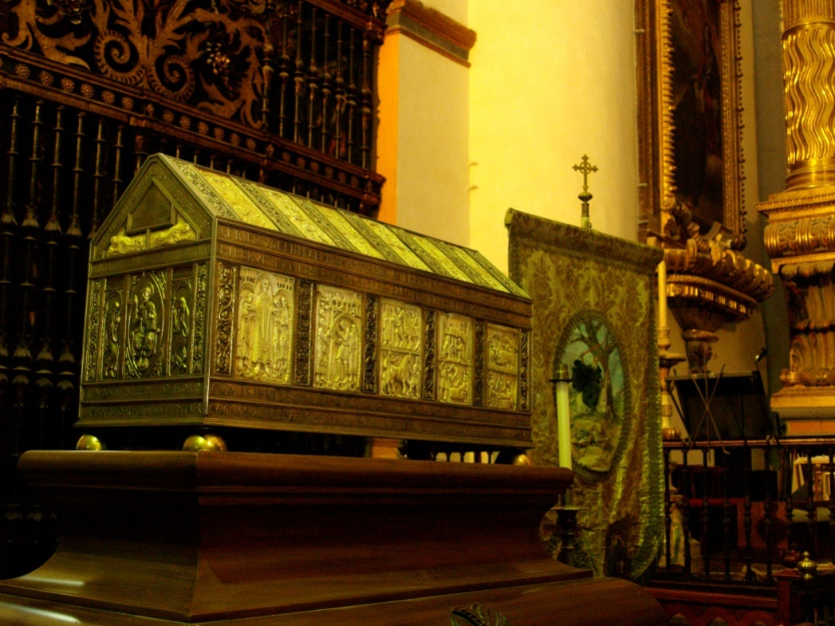
Relicario de san Millán en las iglesia del Monasterio de Yuso.
Entorno del Río Cárdenas en san Millán de la Cogolla (Yuso) donde pudo tener lugar el hecho, con la ermitilla del santo.
Al llegar al llano, cerca del río, los bueyes se detuvieron y ya no quisieron volver a andar. El rey y toda la comitiva comprendieron que aquello era un milagro de san Millán que imponía su voluntad de no pasar de allí y ser enterrado de nuevo en aquellos lugares. El rey García mandó construir el reciente monasterio, al que se llamó Yuso (el de abajo), en contraposición con el de arriba (Suso).

Slide 15
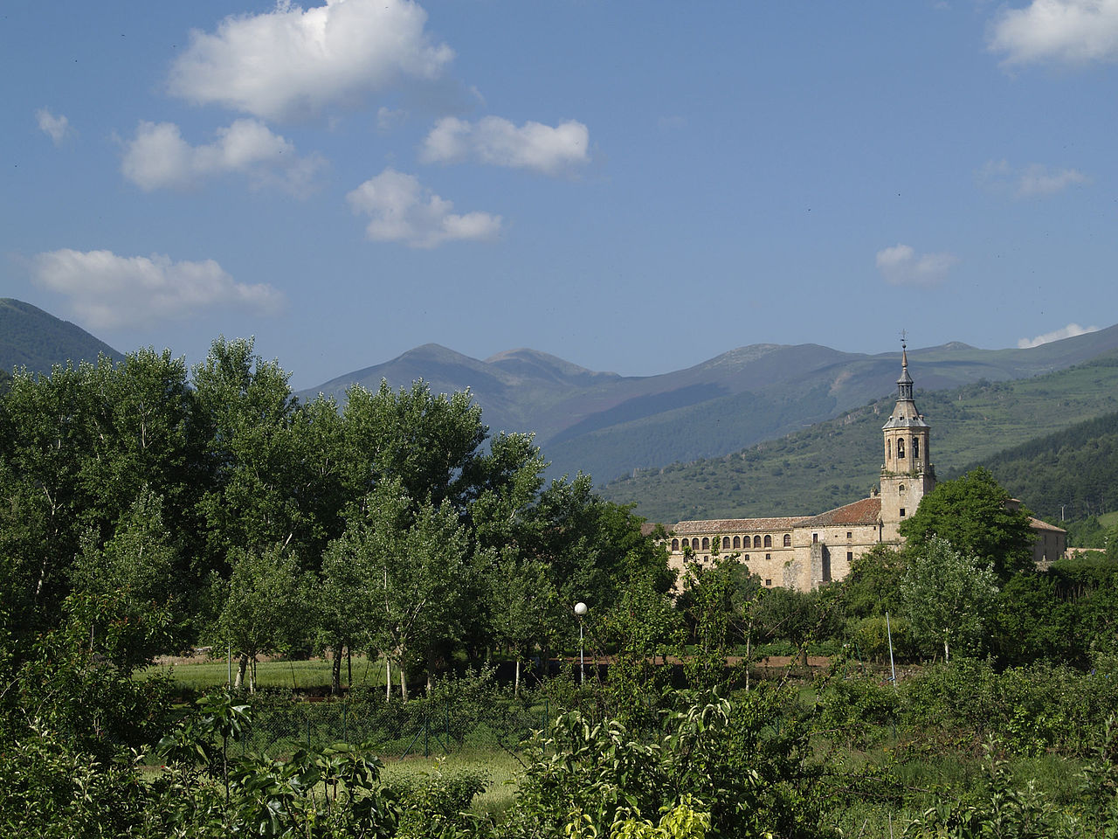
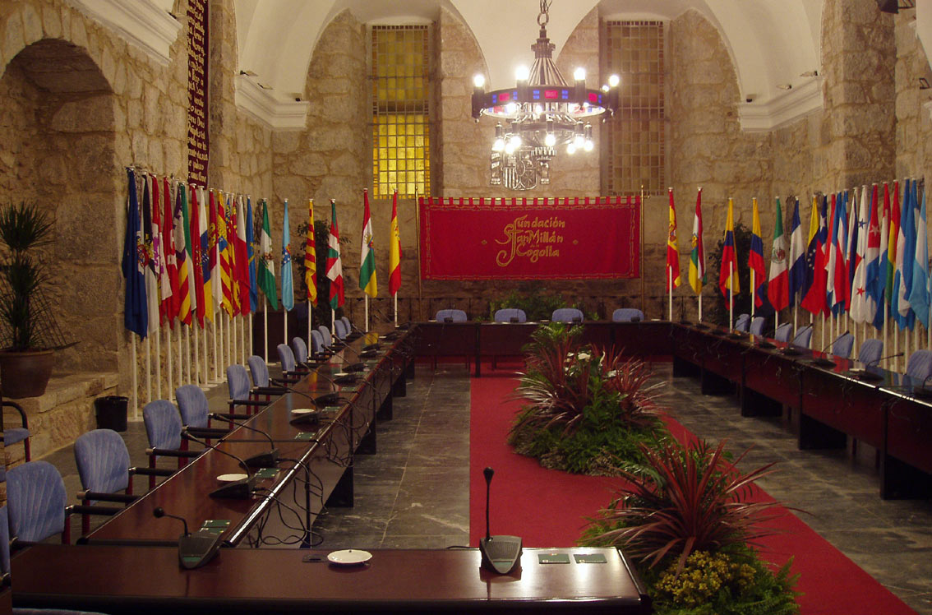
Monasterio de Yuso hoy y Salón de Sesiones donde se han celebrado varios Congresos internacionales de la Lengua Española.

Slide 16
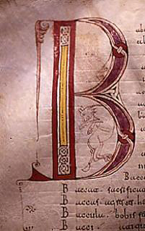
El 13 de junio del año 964 exactamente se terminó de escribir en el monasterio riojano de San Millán de la Cogolla uno de los diccionarios enciclopédicos más voluminosos e interesantes de cuantos se conocen en Europa hasta el siglo XI. Son 20.000 artículos como los diccionarios actuales de la A a la Z, en los que se recoge todo el saber de la época.
A la importancia histórica de su contenido, que revela el alto nivel de los conocimientos del hombre medieval, hay que añadir que el texto fue copiado en un latín plagado de incorrecciones y contagiado de innumerables formas romances que denominamos Glosas Emilianenses, Silenses, etc. Y que son consideradas como los inicios de la lengua española.
Letra Capitular del Códice 46

Slide 17
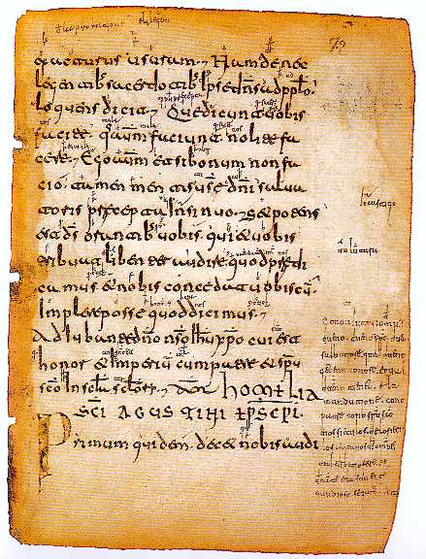
En San Millán un monje escribió las “glosas Emilianenses”, en el clasificado como Códice 60 que eran anotaciones aclaratorias en los márgenes de las páginas escritas en latín. Dichas anotaciones estaban escritas en romance o en un precastellano poco evolucionado respecto del latín.
En este monasterio aparecen a su vez las primeras anotaciones escritas en euskera, por lo que se ha considerado la cuna de dichos romances hispanos y del euskera.
Aquí habitó asimismo el monje y primer poeta de nombre conocido en castellano, Gonzalo de Berceo.
Página de las “Glosas Emilianenses”

Slide 18
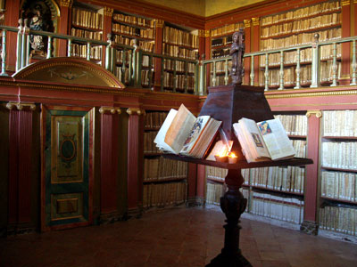
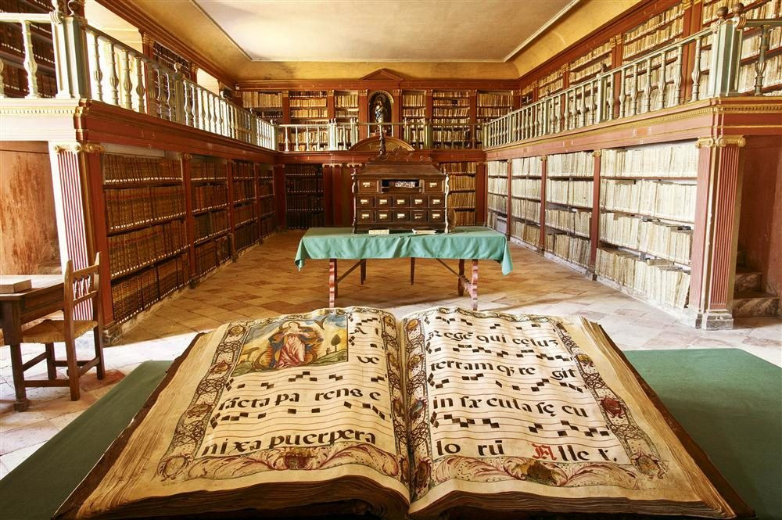
Biblioteca del Monasterio.
El número de códices ilustrados y sobre todo la calidad de las miniaturas de alguno de ellos, como los Beatos, el Conciliar o la Exposición de los Psalmos evidencian la presencia en San Millán de la Cogolla de un escritorio importante tanto para la cultura como para el arte de la miniatura altomedieval.

Slide 19
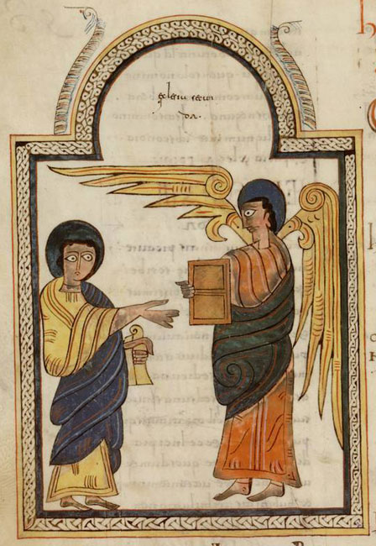
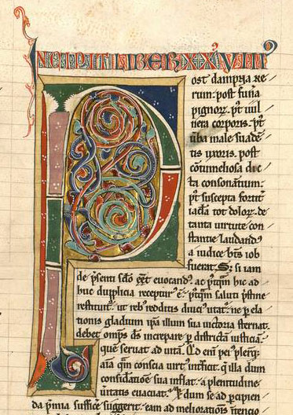
La importancia de este escritorio es capital. Hoy en día conservamos unos treinta manuscritos del siglo X, aunque la mayor parte de ellos se conservan en la Real Academia de la Historia de Madrid. Es verdad que es difícil averiguar cuáles salieron de su escritorio y cuáles fueron comprados o adquiridos para la biblioteca.

Slide 20
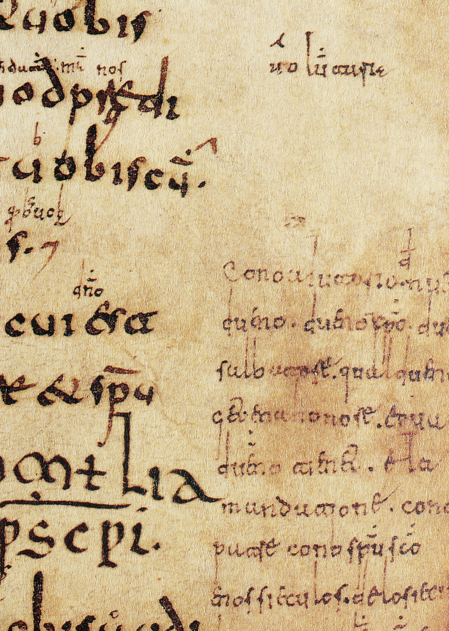
La historia del idioma español comienza con el latín vulgar del Imperio romano, concretamente con el de la zona central del norte de Hispania. Tras la caída del Imperio romano en el siglo V, la influencia del latín culto en la gente común fue disminuyendo paulatinamente.
A la importancia histórica de su contenido, que revela el alto nivel de los conocimientos del hombre medieval, hay que añadir que el texto fue copiado en un latín plagado de incorrecciones y contagiado de innumerables formas romances.

Slide 21
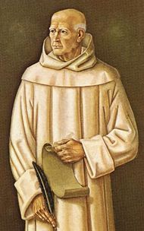
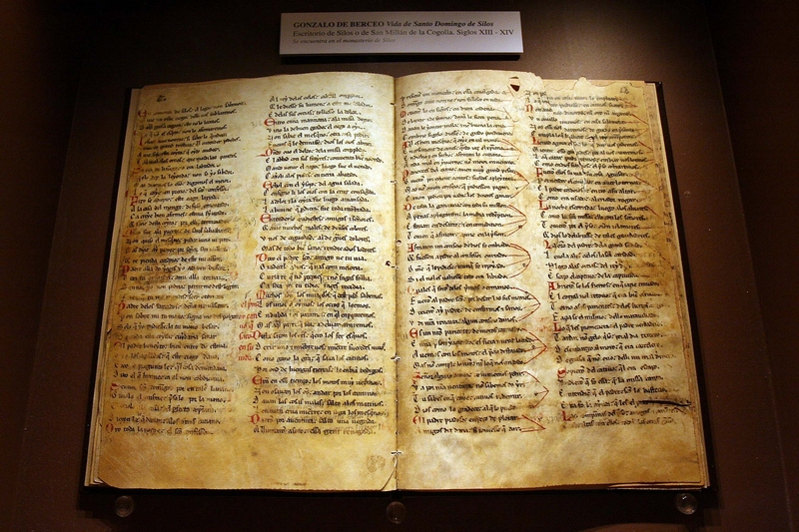
Soneto a la lengua
Javier del Granado (Bolivia,1913 -1996)
“Cuando el romance floreció en cantares
rimando el verbo con el mar sonoro,
nació un idioma de vocales de oro,
y el castellano conquistó los mares.
Le da el latín sus sílabas albares,
la lengua griega su ático tesoro,
y el arabismo ruiseñor canoro,
rumor de aljibe y trinos estelares.
Mas, fue Berceo que al Olimpo sube,
quién dio a la fabla que los mundos mueve,
voz de campana y retumbar de nube.
Y hace un milenio que el lenguaje hispano,
-crisol de fuego y madrigal de nieve-,
acuña el sol del pensamiento humano”.
“Los Milagroso de Nuestra Señora””
de Gonzalo de Berceo.

Slide 22
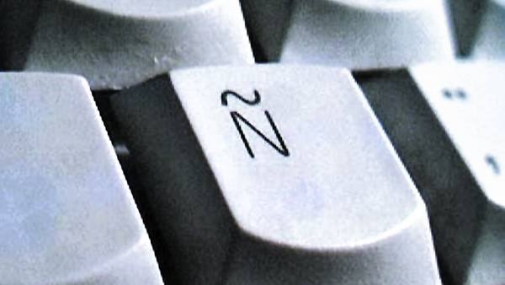
El idioma español continúa su imparable ascenso en el mundo y - según un estudio realizado por el Instituto Cervantes - es hablado o estudiado por unos 548 millones de personas en todo el planeta, entre las que 470 millones lo dominan plenamente, más de 50 millones lo habla con alguna limitación y cerca de 20 millones están en proceso de aprendizaje. Según el citado informe, la lengua de Cervantes va sólo detrás del mandarín y por primera vez, por delante del inglés, alcanzando así el rango de segunda lengua franca en el mundo: el 67% de la población mundial es ya hispanohablante.

Slide 23
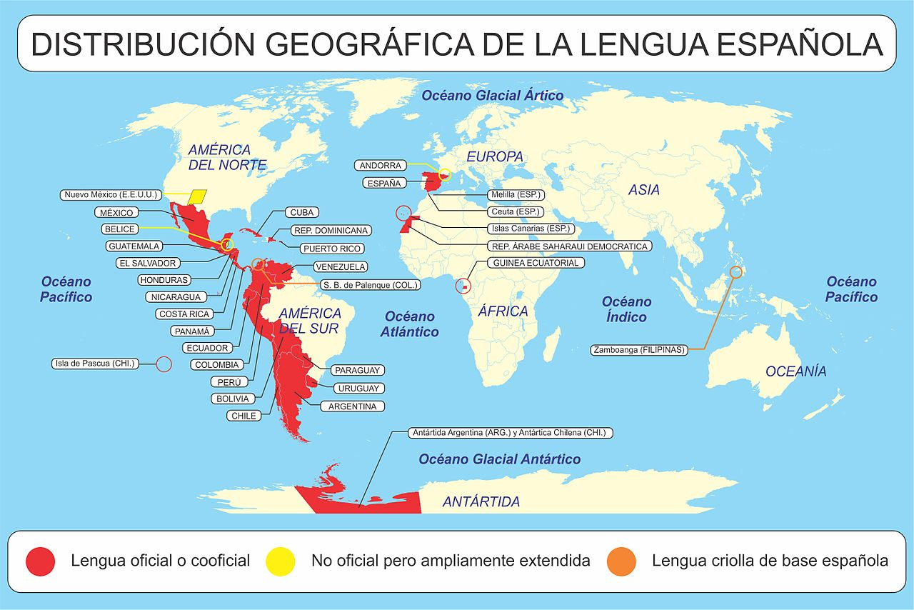

Slide 24
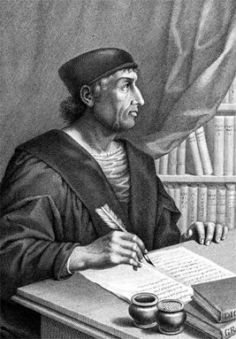
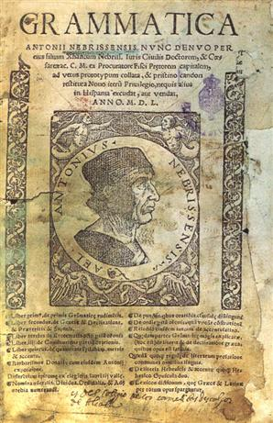
El español es denominado también castellano por ser una lengua romance originada en Castilla (España), que se consolidó con la unión de Isabel de Castilla y Fernando de Aragón, los reyes Católicos, y se expandió por todo el mundo a partir de la llegada de Cristóbal Colón a América
el año 1492.
Fue decisiva también la publicación de la primera gramática por Antonio de Nebrija precisamente el mismo año (1492) en que Colón
pisaba América.

Slide 25
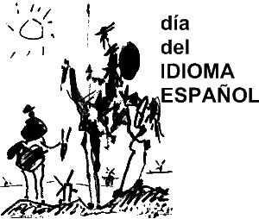
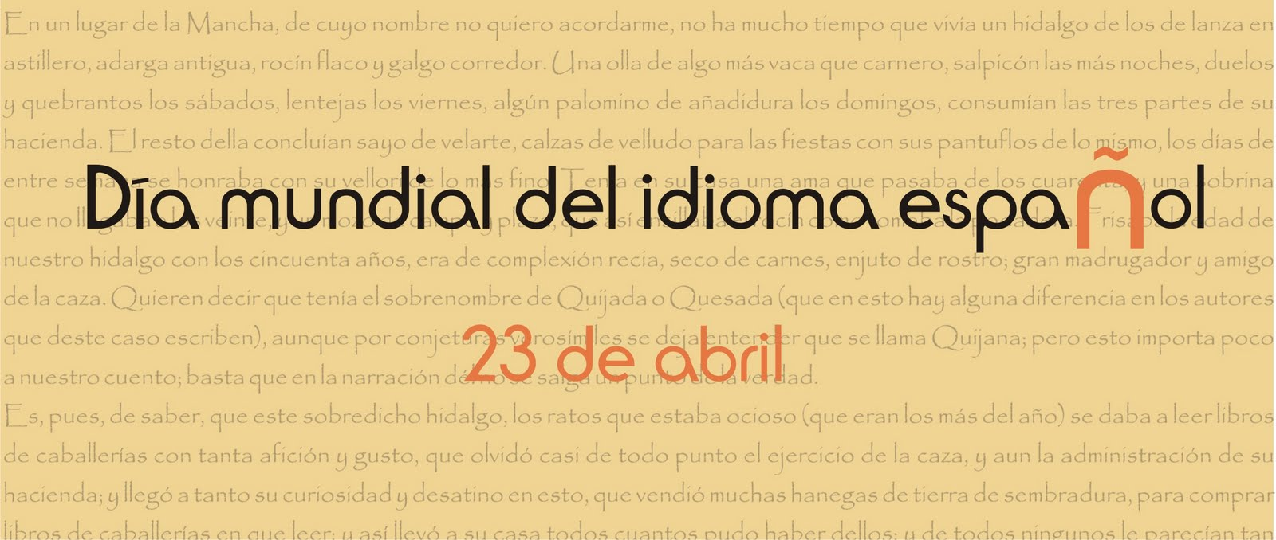
El Día del Idioma es una conmemoración organizada por el Instituto Cervantes para celebrar la importancia del idioma español como lengua internacional, que cuenta con más de 450 millones de hablantes en el mundo. El Día del Idioma tiene su origen en el año 1926, cuando el escritor valenciano Vicente Clavel Andrés propuso la idea de un día especial para celebrar la literatura. La tradición comenzó en Valencia y se diseminó gradualmente en toda España.[cita requerida]
El 13 de octubre de 1946 se aprobó al día 23 de abril como fecha para celebrar el Día del Idioma en honor al escritor Miguel de Cervantes Saavedra, que falleció el 23 de abril de 1616, cuya novela Don Quijote de la Mancha es considerada la obra cumbre del idioma.
Colombia se adelantó y el Día del Idioma fue institucionalizado mediante el decreto ejecutivo 708 del 23 de abril de 1938 la administración del presidente Alfonso López Pumarejo, siendo ministro de Educación Nacional José Joaquín Castro Martínez.
Salu2
Hoy es miércoles, 15 de marzo de 2017 y ahora son las 15:01:12 horas.

Slide 26







¿Te ha gustado?
Puedes ver más entrando
Aquí
Además puedes recibir powerpoints en tu correo electrónico suscribiéndote aquí:

